Slide 1

ESCUELA DE INFORMÁTICA Y TELECOMUNICACIONES
SISTEMA DE GESTIÓN DE GASTOS COMUNES EDIFICIO EL MIRADOR
INGENIERÍA DE SOFTWARE | RQY1102
PROYECTO "EDIFICIO EL MIRADOR"
2026

Slide 2

PROYECTO "EDIFICIO EL MIRADOR" Duoc UC ESCUELA DE INFORMÁTICA Y TELECOMUNICACIONES
INTEGRANTES, ROLES Y TIPO DE ORGANIZACIÓN
JUAN PABLO JOFRE
AALIYAH GODOY
•
Cargo: Arquitecto de Software & Desarrollador QA
•
Cargo: Diseñadora UI/UX & Desarrolladora Frontend
•
Funciones: Diseño de vistas del modelo 4+1, verificación de métricas de calidad y testing heurístico de usabilidad del prototipo.
•
Funciones: Creación del prototipo de alta fidelidad en Figma, flujos de pantalla y diseño adaptativo.
AGUSTIN MOMBERG
TIPO DE ORGANIZACIÓN
•
Cargo: Jefe de Proyecto & Desarrollador Backend
•
Metodología de Trabajo: Célula ágil autogestionada (Grupo Jp.Ag.AGodoy) con enfoque integrativo.
•
Funciones: Control de alcance del proyecto, definición de flujos lógicos de datos y base de datos AWS.
•
Toma de Decisiones: Consenso técnico y priorización basada en requerimientos del cliente.
Duoc UC — Escuela de Informática
Página 2

Slide 3

PROYECTO "EDIFICIO EL MIRADOR" Duoc UC ESCUELA DE INFORMÁTICA Y TELECOMUNICACIONES
DESCRIPCIÓN Y PROPUESTA DE SOLUCIÓN
PROBLEMA / NECESIDAD DEL CLIENTE
PROPUESTA DE SOLUCIÓN DE SOFTWARE
El edificio El Mirador presenta dificultades importantes en la administración de los gastos comunes, principalmente porque muchos de sus procesos aún se realizan de forma manual y no cuentan con herramientas automatizadas.
Implementación de una plataforma digital web responsiva que centraliza la administración del edificio El Mirador en un solo lugar.
La plataforma automatiza los procesos de cobro, facilita el registro y seguimiento de pagos, reduce los niveles de morosidad y fortalece la transparencia y la comunicación directa entre la administración y los residentes.
Esta situación genera problemas en el flujo de caja, aumento de la morosidad y pérdida de confianza de los residentes, considerando que la comunidad está compuesta por un 60% de propietarios y un 40% de arrendatarios.
Duoc UC — Escuela de Informática
Página 3

Slide 4

PROYECTO "EDIFICIO EL MIRADOR" Duoc UC ESCUELA DE INFORMÁTICA Y TELECOMUNICACIONES
CICLO DE VIDA DEL SOFTWARE
FASES APLICADAS AL PROYECTO
NORMATIVA APLICADA
Análisis: Especificación de requerimientos mediante modelo de casos de uso e ingeniería conceptual.
Se aplica la normativa internacional ISO/IEC 12207 para establecer un marco de referencia de procesos del ciclo de vida del software.
Diseño: Estructuración basada en el modelo de vistas 4+1 utilizando notación UML.
Adicionalmente, se utiliza SCRUM como marco de desarrollo ágil para organizar tareas y asegurar iteraciones rápidas y alineadas con los requisitos del cliente.
Desarrollo: Codificación incremental basada en sprints para entregas funcionales.
Testing: Evaluación heurística de usabilidad de Nielsen y pruebas de estrés.
Duoc UC — Escuela de Informática
Página 4

Slide 5
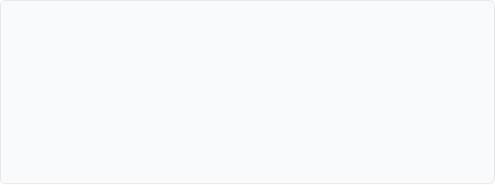
PROYECTO "EDIFICIO EL MIRADOR" Duoc UC ESCUELA DE INFORMÁTICA Y TELECOMUNICACIONES
OBJETIVOS, ALCANCE Y LIMITACIONES
OBJETIVOS DEL PROYECTO
ALCANCE Y LIMITACIONES
•
Automatizar el registro y seguimiento de gastos comunes, pagos y saldos pendientes de 160 departamentos.
•
Dentro de Alcance: Módulo de usuarios, control financiero, gestión de deudas, cuentas de cobro, reportes y envío de notificaciones.
•
Reducir la morosidad mediante un mejor control de cuentas y notificaciones automatizadas enviadas a tiempo.
•
Fuera de Alcance: No incluye mantenimiento físico de áreas comunes, administración de contratos externos ni el procesamiento legal judicial de deudas.
•
Ofrecer acceso diferenciado según el tipo de usuario (administración, residentes, personal del edificio).
Duoc UC — Escuela de Informática
Página 5

Slide 6
PROYECTO "EDIFICIO EL MIRADOR" Duoc UC ESCUELA DE INFORMÁTICA Y TELECOMUNICACIONES
ESTRATEGIAS DE GESTIÓN DEL PROYECTO
18.1%
ESTRATEGIA, SUPUESTOS Y DEPENDENCIAS
Estrategia de Control: Automatización oportuna de notificaciones por canales múltiples y cálculo de parámetros configurables para cuotas según gastos ingresados.
MOROSIDAD BASE DETECTADA
Supuestos del Proyecto: Se asume disponibilidad tecnológica de copropietarios (100% con smartphone o PC) e integridad de información migrada.
Dependencias: Integración exitosa con pasarelas de pago (Webpay), e ingreso oportuno de costos variables por parte de la administración.
Duoc UC — Escuela de Informática
Página 6

Slide 7
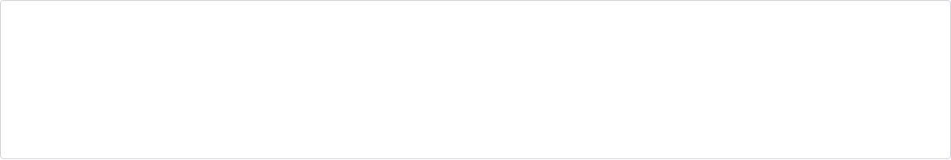
PROYECTO "EDIFICIO EL MIRADOR" Duoc UC ESCUELA DE INFORMÁTICA Y TELECOMUNICACIONES
PLANIFICACIÓN DEL PROYECTO (EDT + CARTA GANTT)
ID | Fase / Tarea de Requerimiento | Fecha Inicio | Fecha Fin | Duración | Hito / Estado de Entrega
1.0 | Fase 1: Iniciación y Arquitectura Base | 2026-04-04 | 2026-04-09 | 5 días | Estructura Base Aprobada (v1.2)
2.0 | Fase 2: Modelado UML y Diseño de Arquitectura | 2026-05-18 | 2026-05-22 | 5 días | Línea Base del Diseño (v1.5)
3.0 | Fase 3: Construcción e Implementación Total | 2026-05-25 | 2026-06-12 | 15 días | Módulo de Usuarios al 100%
4.0 | Fase 4: Pruebas de Calidad y Despliegue AWS | 2026-06-15 | 2026-06-24 | 5 días | Puesta en Marcha / Entrega de Módulo
Duoc UC — Escuela de Informática
Página 7

Slide 8
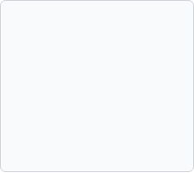
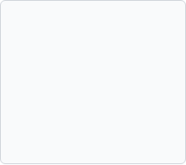
PROYECTO "EDIFICIO EL MIRADOR" Duoc UC ESCUELA DE INFORMÁTICA Y TELECOMUNICACIONES
ARQUITECTURA DE SOFTWARE - MODELO 4+1 (UML)
VISTA ESCENARIO
VISTA LÓGICA
VISTA DESARROLLO
VISTA PROCESO
VISTA FÍSICA
Casos de uso modelados de CU-001 al CU-007. Actores definidos: Administrador, Residente, Personal de mantención.
Estructura de clases relacionales (Usuario, Residentes, CuentaCobro, Notificacion). Aplica patrón MVC.
Arquitectura basada en capas de Presentación, Lógica de Negocio y Acceso a Datos. Estilo monolítico modular.
Diagramas de actividad que detallan flujos de creación, validación lógica de RUT/correo y desactivación de usuarios.
Servidores web en AWS, API Gateway y bases de datos relacionales SQL separadas para garantizar independencia física.
Duoc UC — Escuela de Informática
Página 8

Slide 9

PROYECTO "EDIFICIO EL MIRADOR" Duoc UC ESCUELA DE INFORMÁTICA Y TELECOMUNICACIONES
REQUISITOS FUNCIONALES Y NO FUNCIONALES
REQUISITOS FUNCIONALES (RF)
REQUISITOS NO FUNCIONALES (RNF)
•
RF-01: Gestión de usuarios (registro, actualización y desactivación). No contempla eliminación física.
•
RNF-01: Usabilidad adaptada a distintos niveles de alfabetización digital.
•
RNF-04: Rendimiento de consulta no mayor a 3 seg.
•
RF-07: Gestión de pagos y anulación lógica.
•
RNF-10: Seguridad de acceso basado en roles.
•
RF-10: Gestión automática del estado de morosidad.
•
RNF-17: Configurabilidad del contexto normativo y leyes.
•
RF-15/16: Registro de solicitudes de mantenimiento/quejas.
Duoc UC — Escuela de Informática
Página 9

Slide 10
PROYECTO "EDIFICIO EL MIRADOR" Duoc UC ESCUELA DE INFORMÁTICA Y TELECOMUNICACIONES
ESTÁNDARES DE CALIDAD - ISO25000 Y OTROS
Usabilidad (ISO 25010) Interfaz clara, intuitiva y accesible (WCAG) pensada para residentes y personal administrativo.
Seguridad de Datos Control de accesos robusto basado en roles y protección estricta de información financiera de copropietarios.
Eficiencia de Desempeño Tiempos de respuesta inferiores a los 3 segundos en procesos de carga normal (RNF-04).
Mantenibilidad Estructura monolítica modular de bajo acoplamiento que facilita realizar cambios sin recompilar código base.
Duoc UC — Escuela de Informática
Página 10

Slide 11

PROYECTO "EDIFICIO EL MIRADOR" Duoc UC ESCUELA DE INFORMÁTICA Y TELECOMUNICACIONES
DEMOSTRACIÓN DEL PROTOTIPO DE ALTA FIDELIDAD
HERRAMIENTAS Y ENTORNO
FLUJOS PRINCIPALES Y RF IMPLEMENTADOS
Se seleccionó Figma como herramienta principal para el prototipado debido a sus funciones colaborativas en tiempo real y componentes interactivos.
Se implementó el flujo completo correspondiente a la Gestión de Usuarios (RF-01) y asignación de roles.
Permite probar de forma inmediata la navegación e interacción entre vistas antes del inicio de la fase de codificación.
El panel de administración interactivo muestra indicadores dinámicos de recaudación ($12.100.000 para Junio 2026), niveles de morosidad y lista filtrable de residentes.
Duoc UC — Escuela de Informática
Página 11

Slide 12
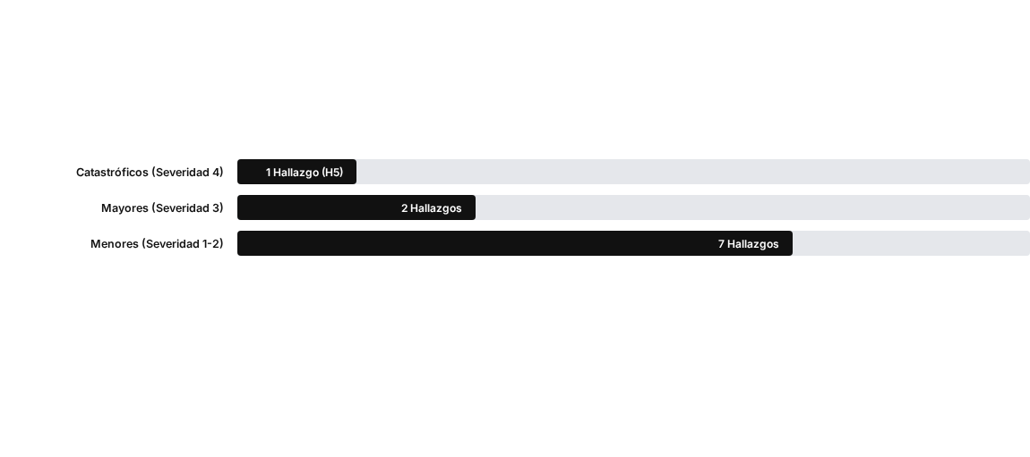
PROYECTO "EDIFICIO EL MIRADOR" Duoc UC ESCUELA DE INFORMÁTICA Y TELECOMUNICACIONES
HEURÍSTICA DE NIELSEN Y CASOS DE PRUEBA
Evaluación heurística de 10 puntos en el módulo de usuarios. El hallazgo crítico en H5 (Prevención de errores) detectó que la UI permite eliminación física permanente, contradiciendo el requisito RF-01.
Duoc UC — Escuela de Informática
Página 12

Slide 13

PROYECTO "EDIFICIO EL MIRADOR" Duoc UC ESCUELA DE INFORMÁTICA Y TELECOMUNICACIONES
ACCIONES DE MEJORA Y CONTROL DE VERSIONES
PLAN DE ACCIONES CORRECTIVAS
ESTRATEGIA DE VERSIONAMIENTO
•
Prioridad 1 (Urgente): Eliminar el borrado físico de usuarios en H5 y sustituir por desactivación lógica (RF-01).
•
Versionamiento Semántico: Adopción del esquema Mayor.Menor para control del DAS (v1.6 actual).
•
Prioridad 2 (Alta): Implementar validaciones automatizadas de RUT y correos duplicados.
•
Herramientas: Git y GitHub para control distribuido del código fuente; historial nativo de Figma para prototipos.
•
Prioridad 3 (Media): Habilitar opción de deshacer en flujos críticos (H3).
Duoc UC — Escuela de Informática
Página 13

Slide 14
PREGUNTAS DE LA COMISIÓN
Duoc UC — Escuela de Informática y Telecomunicaciones
Proyecto: Sistema de Gestión de Gastos Comunes - Edificio El Mirador
Integrantes: Juan Pablo Jofre | Agustin Momberg | Aaliyah Godoy
PROYECTO "EDIFICIO EL MIRADOR"
Fin de la Presentación

